Slide 1
РЕСПУБЛИКАНСКИЙ ЦЕНТР ПСИХОЛОГИЧЕСКОЙ ПОМОЩИ
Системная и доступная
информационно-методическая, просветительская,
обучающая поддержка
по вопросам психологической помощи
в кризисных ситуациях
участникам образовательного процесса
https://rcpp.by/

Slide 2
РЕСПУБЛИКАНСКИЙ ЦЕНТР ПСИХОЛОГИЧЕСКОЙ ПОМОЩИ
ЦЕЛЕВАЯ ГРУППА:
специалисты
социально-педагогической
и психологической службы учреждений образования,
педагоги, учащиеся и их родители, оказавшиеся в кризисной ситуации
https://rcpp.by/

Slide 3

РЕСПУБЛИКАНСКИЙ ЦЕНТР ПСИХОЛОГИЧЕСКОЙ ПОМОЩИ

Slide 4
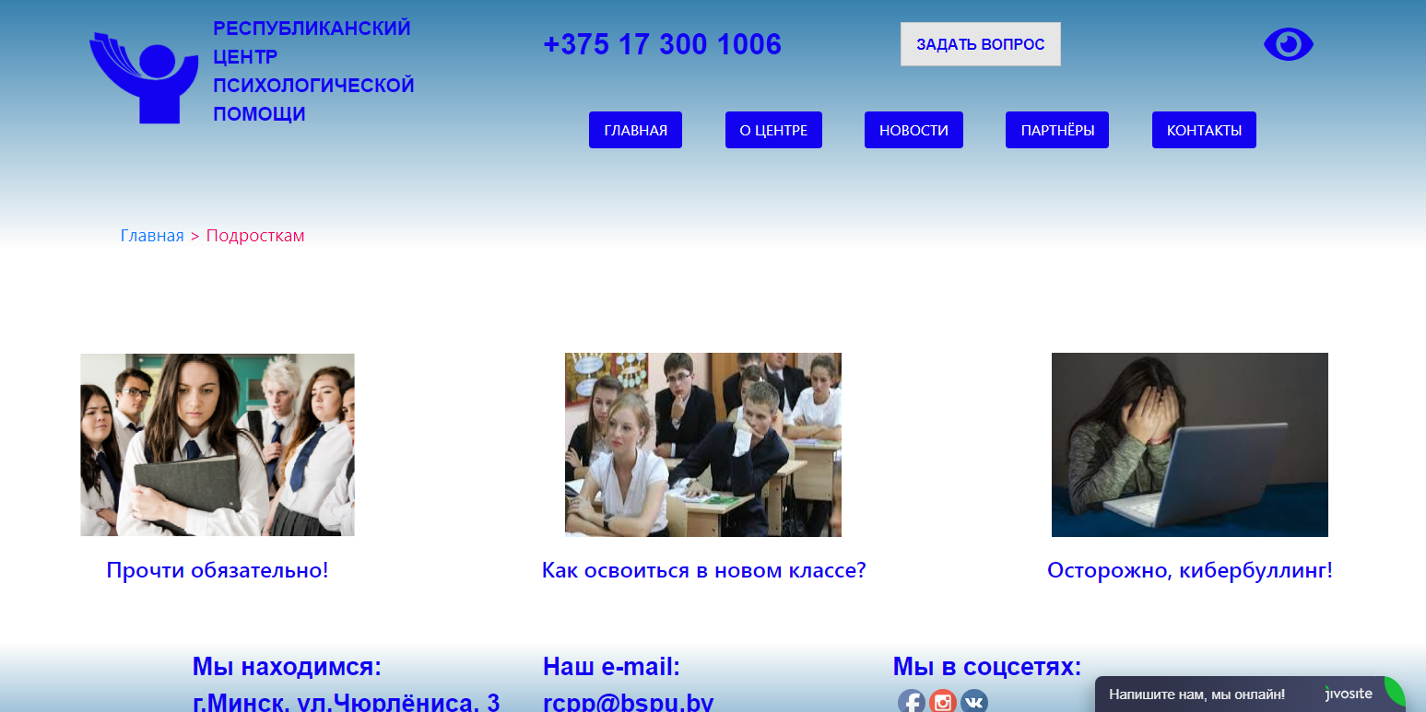
РЦПП: ПОДРОСТКАМ

Slide 5
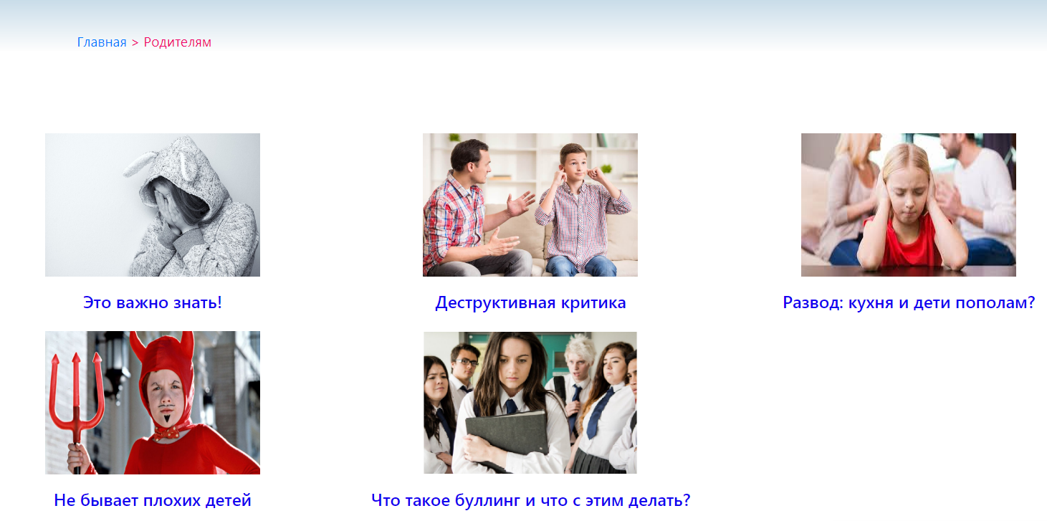
РЦПП: РОДИТЕЛЯМ

Slide 6
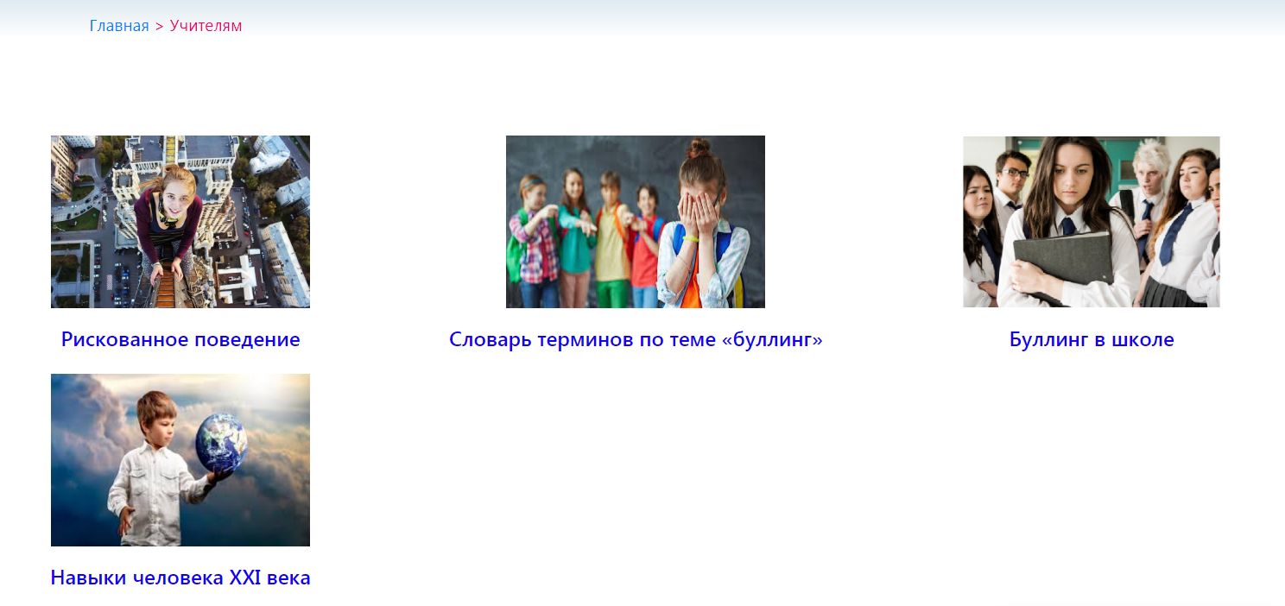
РЦПП: УЧИТЕЛЯМ

Slide 7
КОНСУЛЬТАЦИИ
Группа в Viber
«ГОИРО+педагоги-психологи»
/оперативное консультирование по вопросам организации, проведения и анализа реализации мероприятий, направленных на профилактику эмоционального выгорания/

Slide 8
БЕЛОРУССКИЙ ЦЕНТР КРИЗИСНОЙ ПСИХОЛОГИИ
1. Сайт АПО
2. Раздел «В помощь педагогу и методисту»
3. Подраздел «Организация работы социально-педагогической и психологической службы учреждения общего среднего образования в 2019/2020 учебном году»
4. Методическая поддержка

